Slide 1
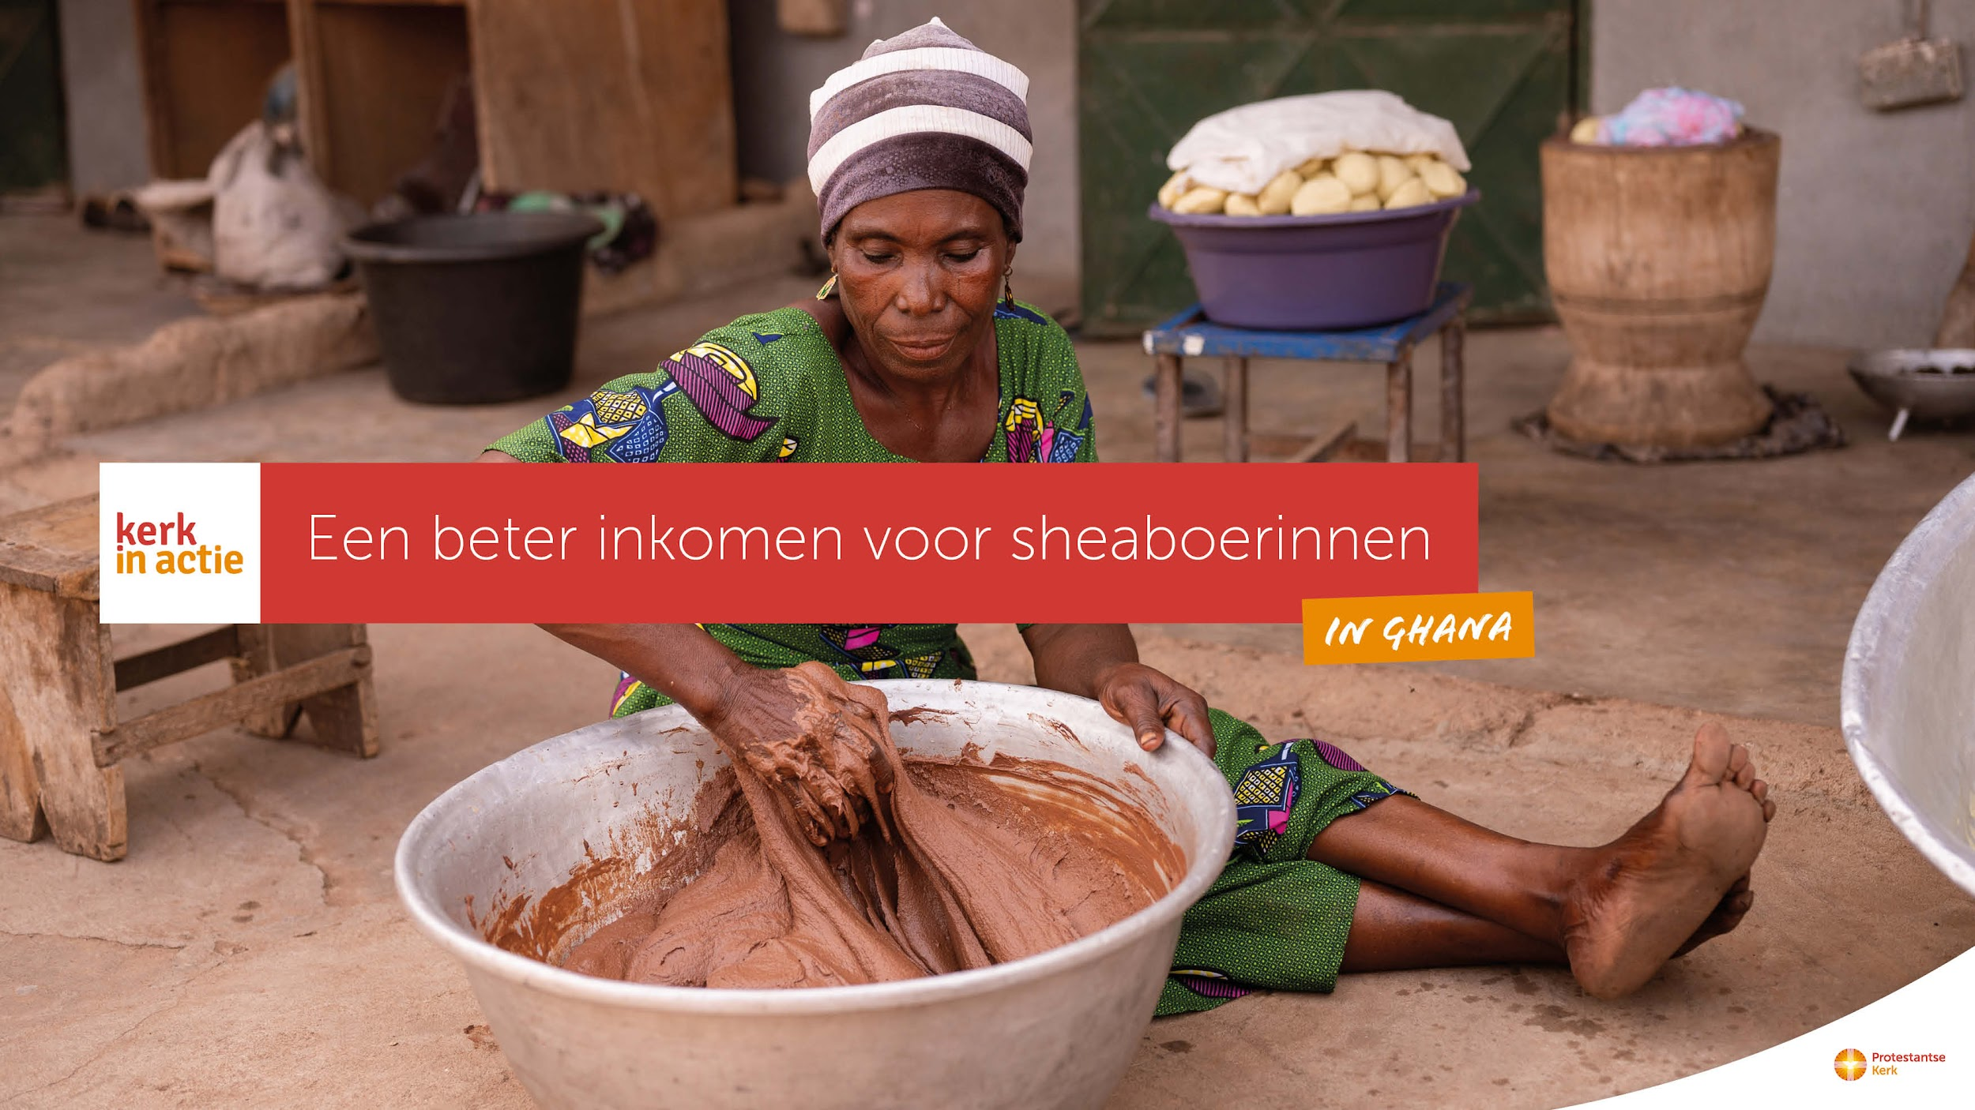


Slide 2
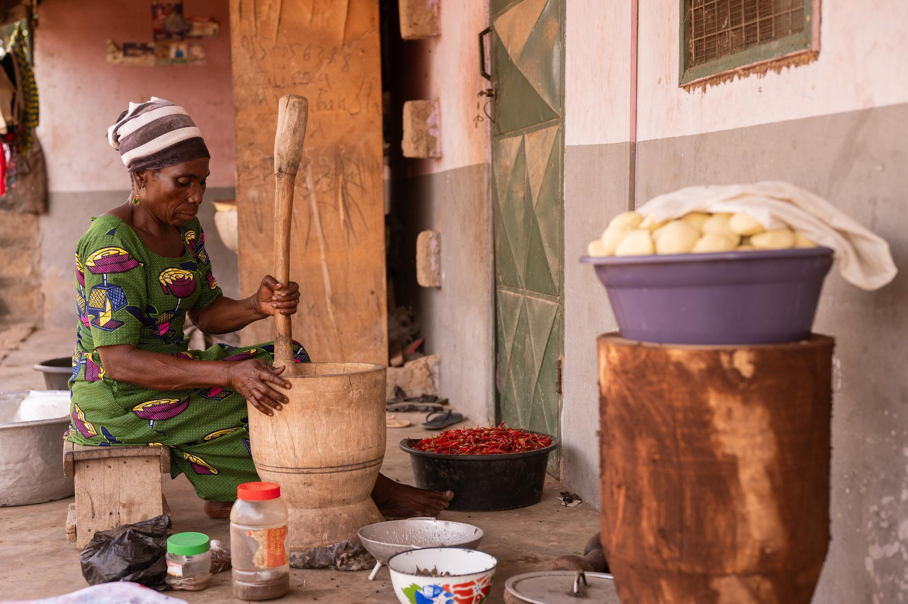
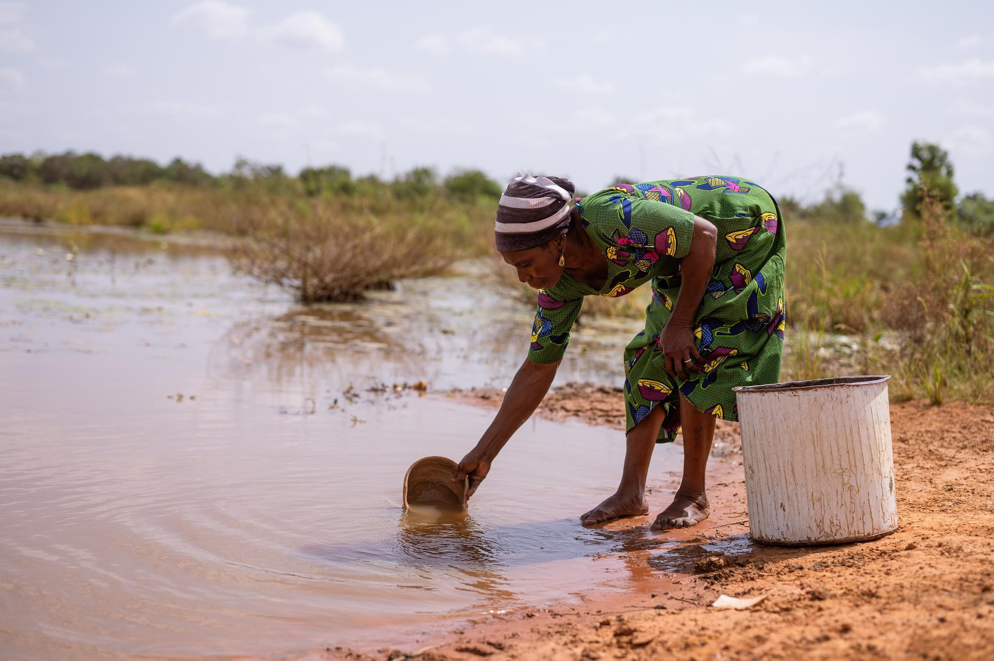
In het droge noorden van Ghana is het een hele uitdaging om je gezin iedere dag van genoeg eten en schoon drinkwater te voorzien.
Zeker als de droge tijd aanbreekt en de oogst op eigen land afneemt.

Slide 3
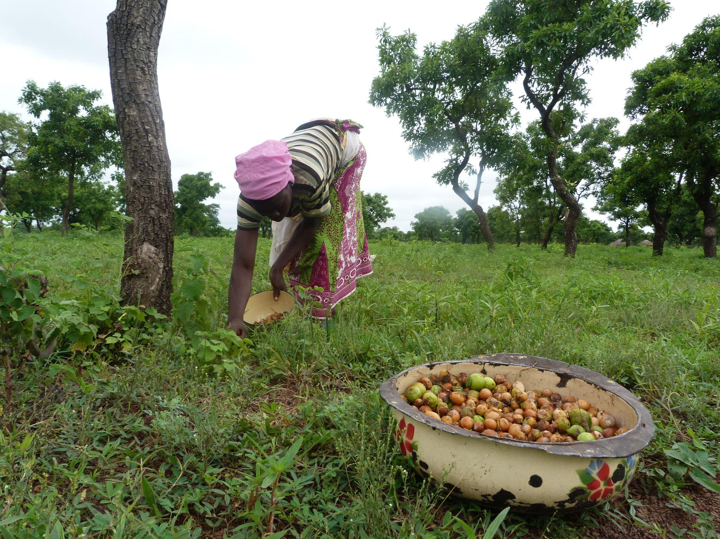
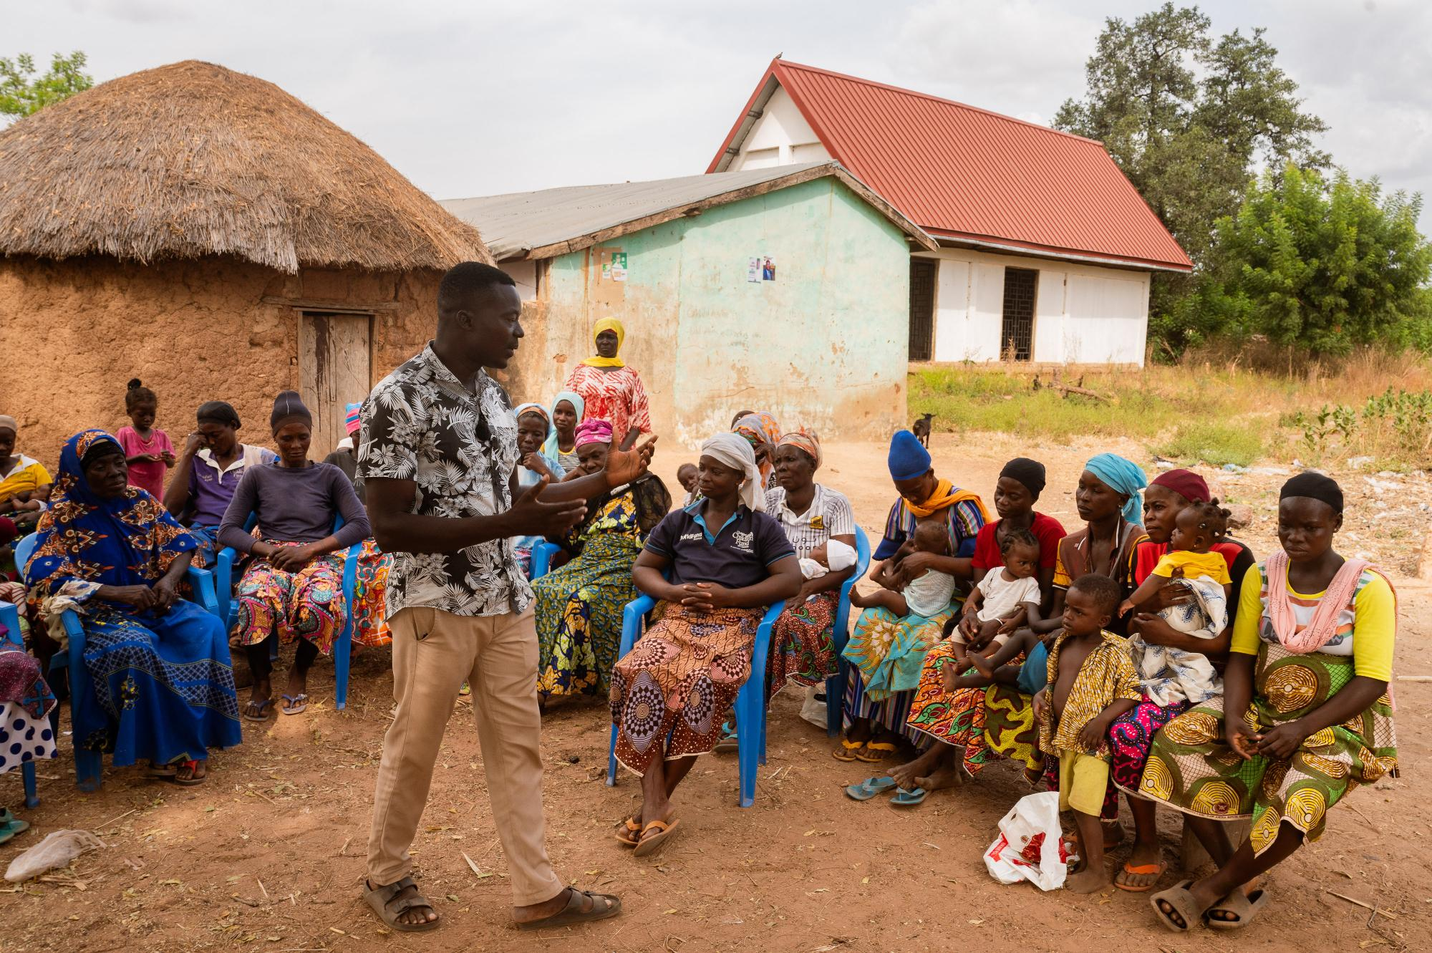
Juist dan kunnen vrouwen sheanoten verwerken en verkopen.
De landbouworganisatie van de Ghanese kerk leert vrouwen
hoe ze meer geld kunnen verdienen met hun sheanoten en sheaboter.

Slide 4
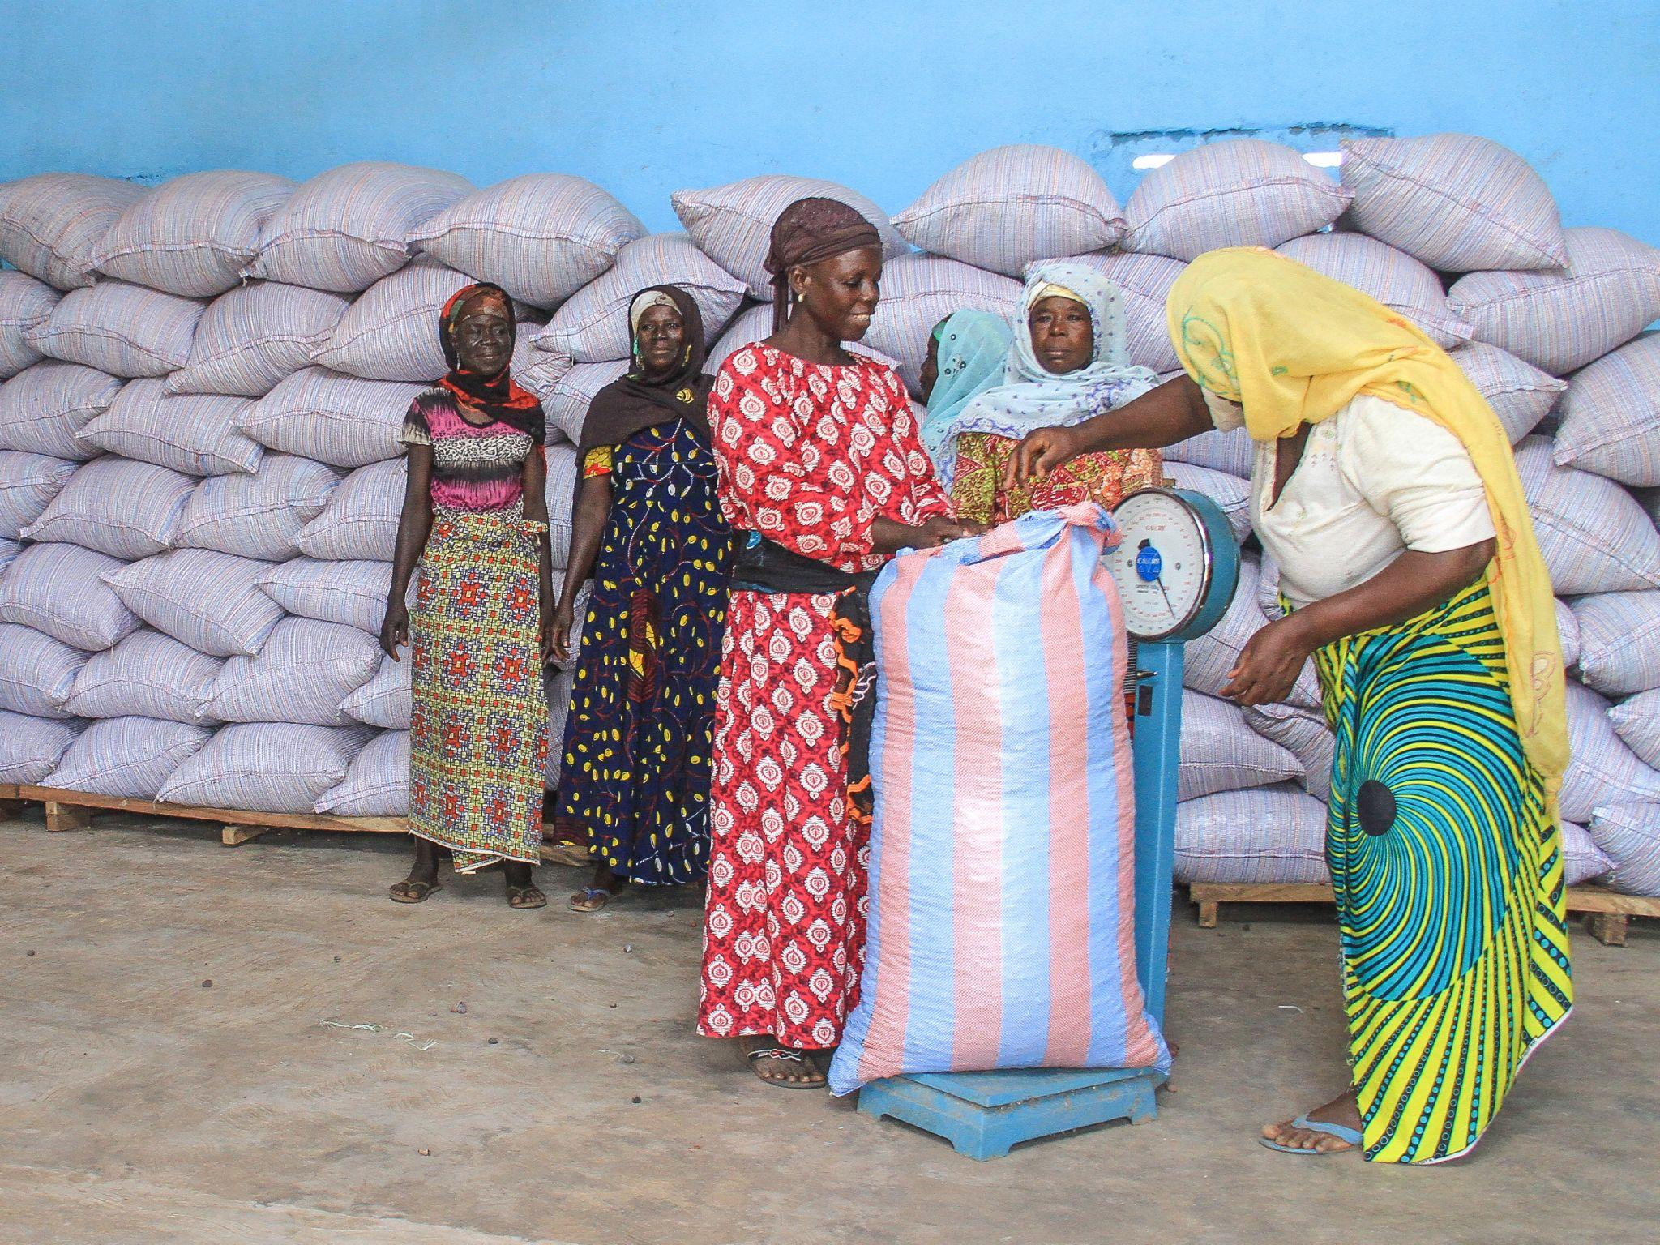
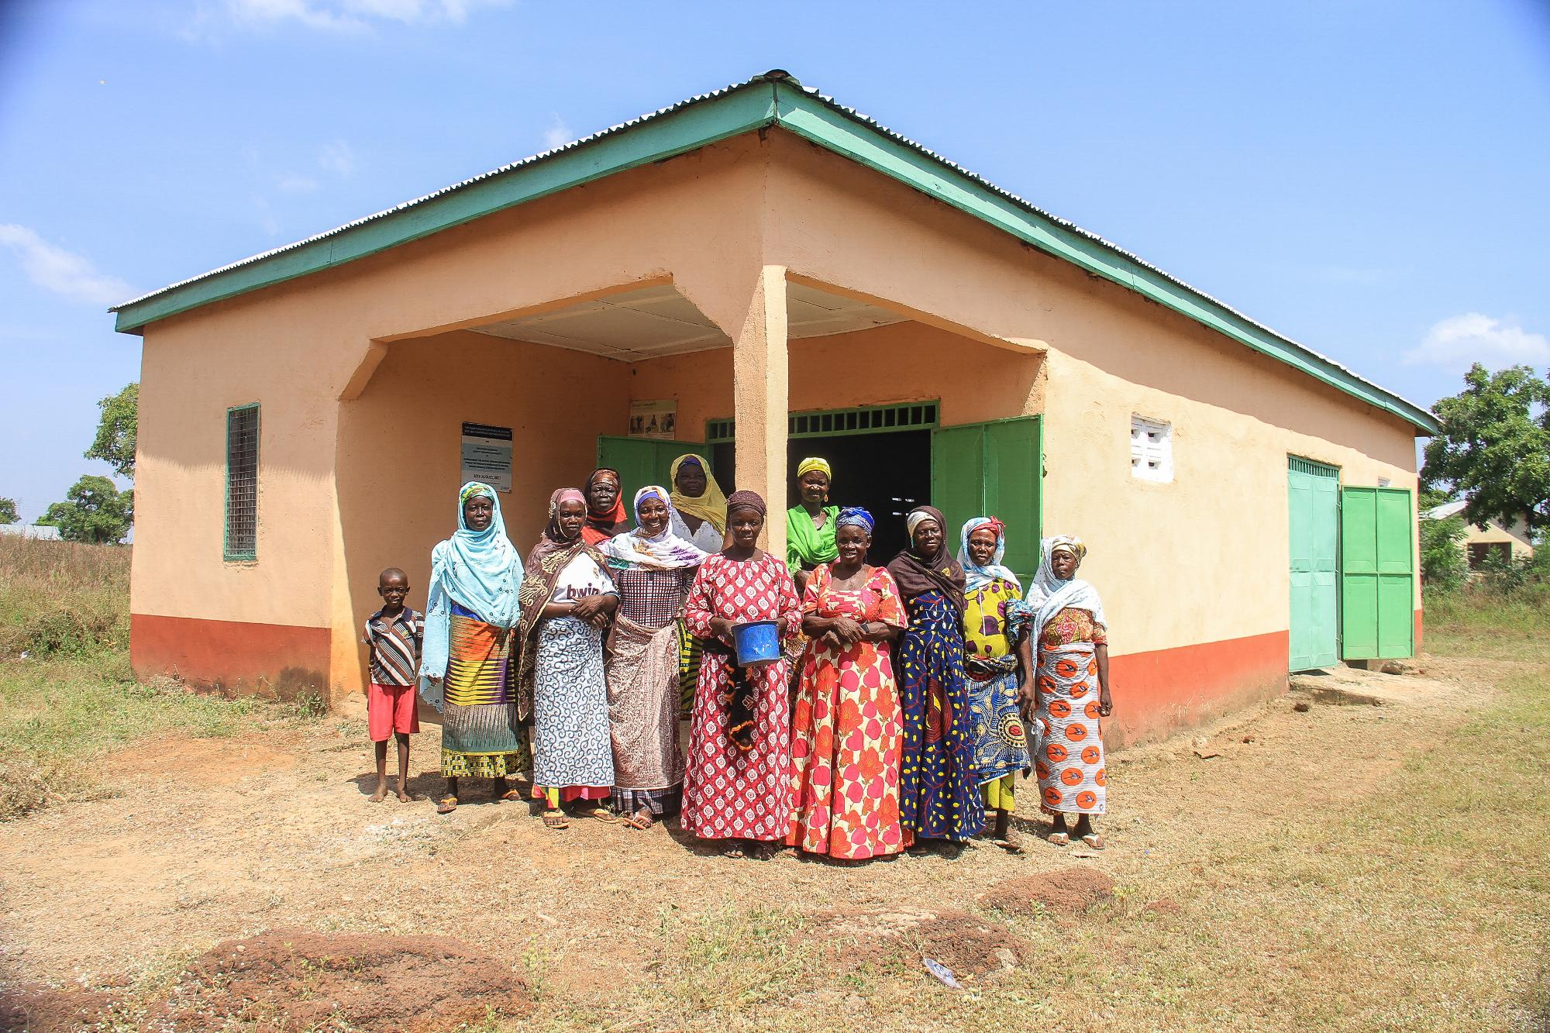
Vrouwen werken samen in coöperaties en spaargroepen.
De kwaliteit van noten is beter, sinds ze die goed opslaan.
Ze verkopen nu als de prijs hoog is.

Slide 5
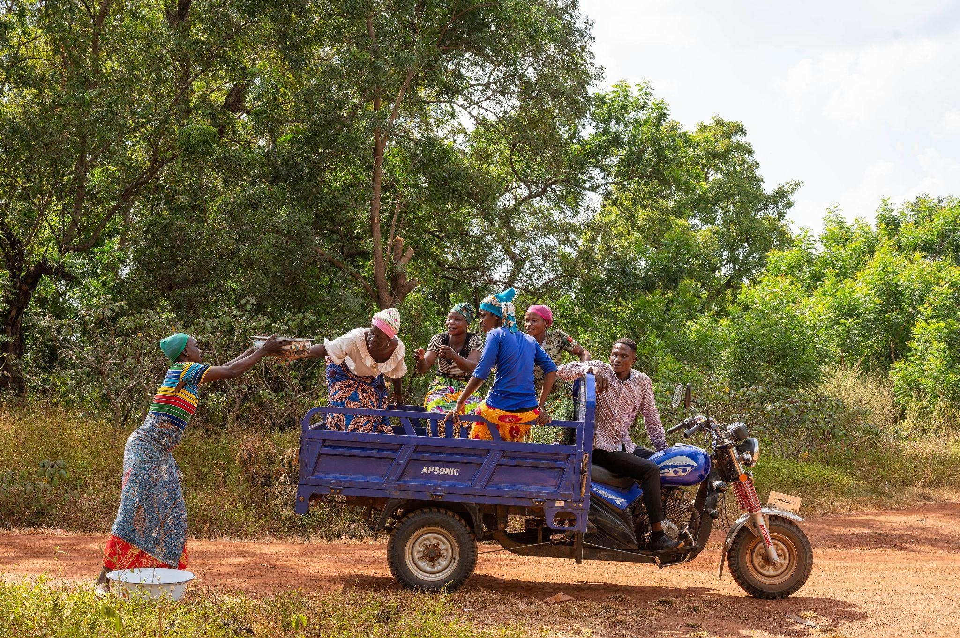
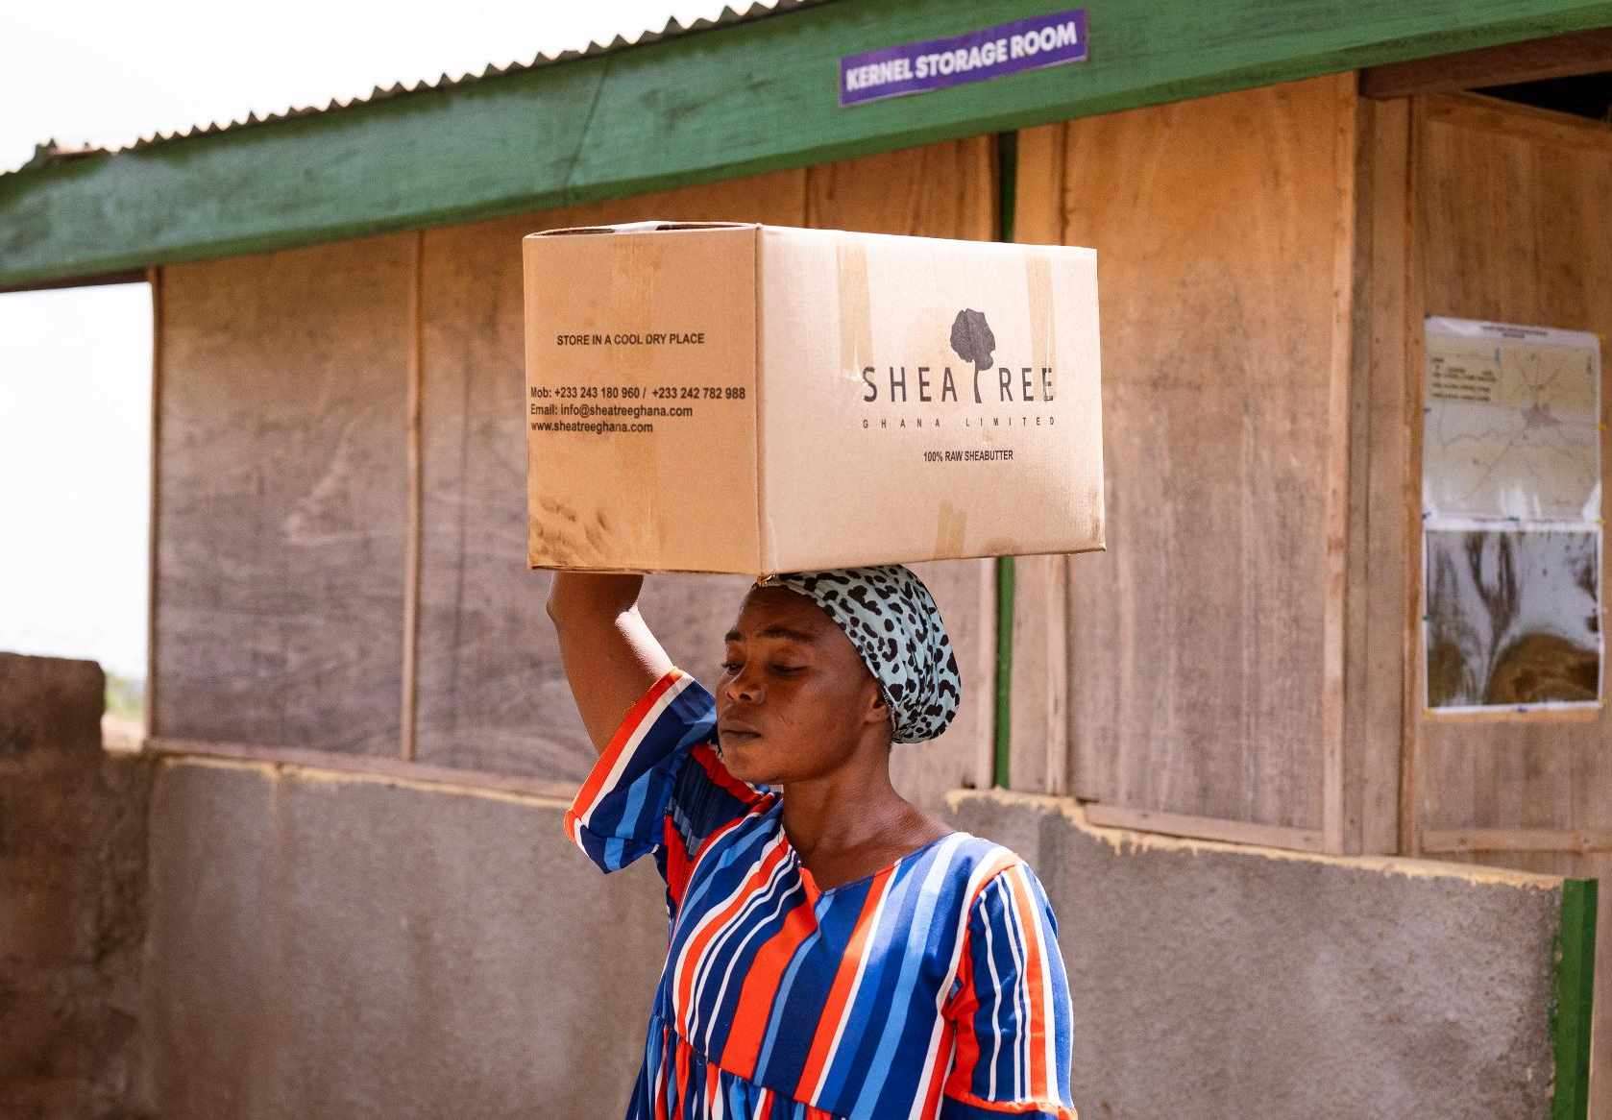
Door hun noten samen te vervoeren per transportbrommer,
is het werk minder zwaar en kost het minder tijd.
De vrouwen leveren hun noten nu rechtstreeks aan grote bedrijven.

Slide 6
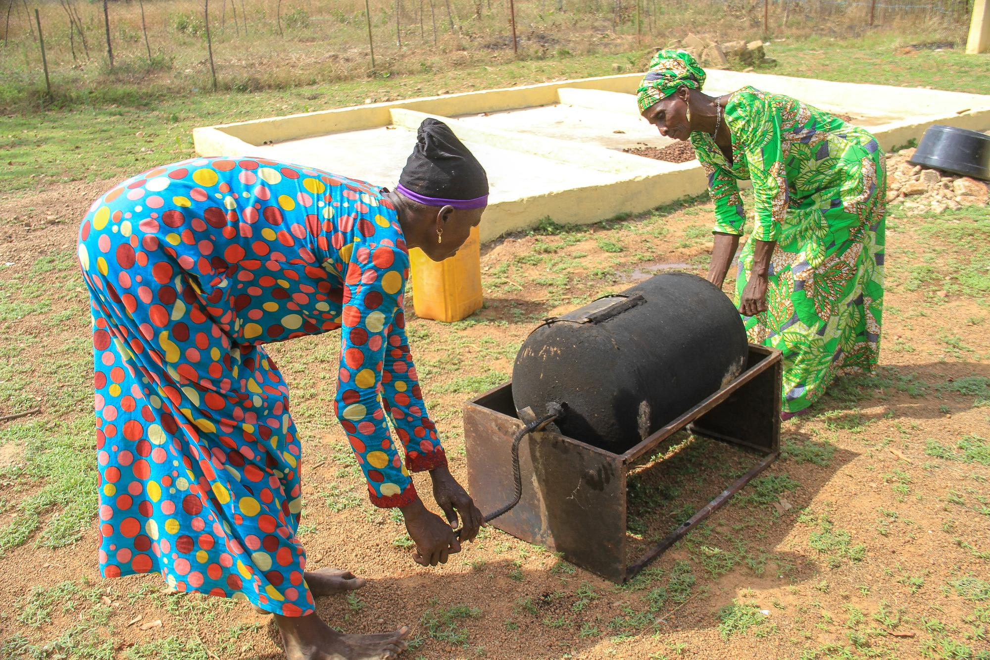
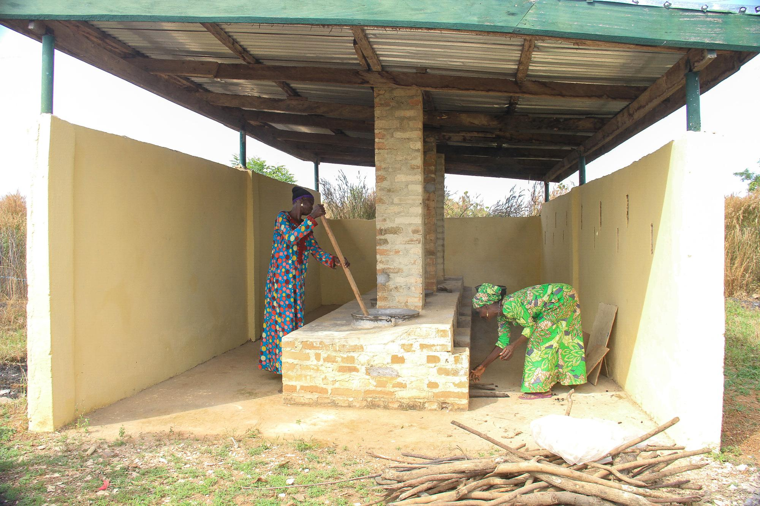
Een deel van de vrouwen verwerkt de noten tot sheaboter.
Ze branden en koken de noten samen.
Internationaal is sheaboter populair als boter en in cosmetica.

Slide 7
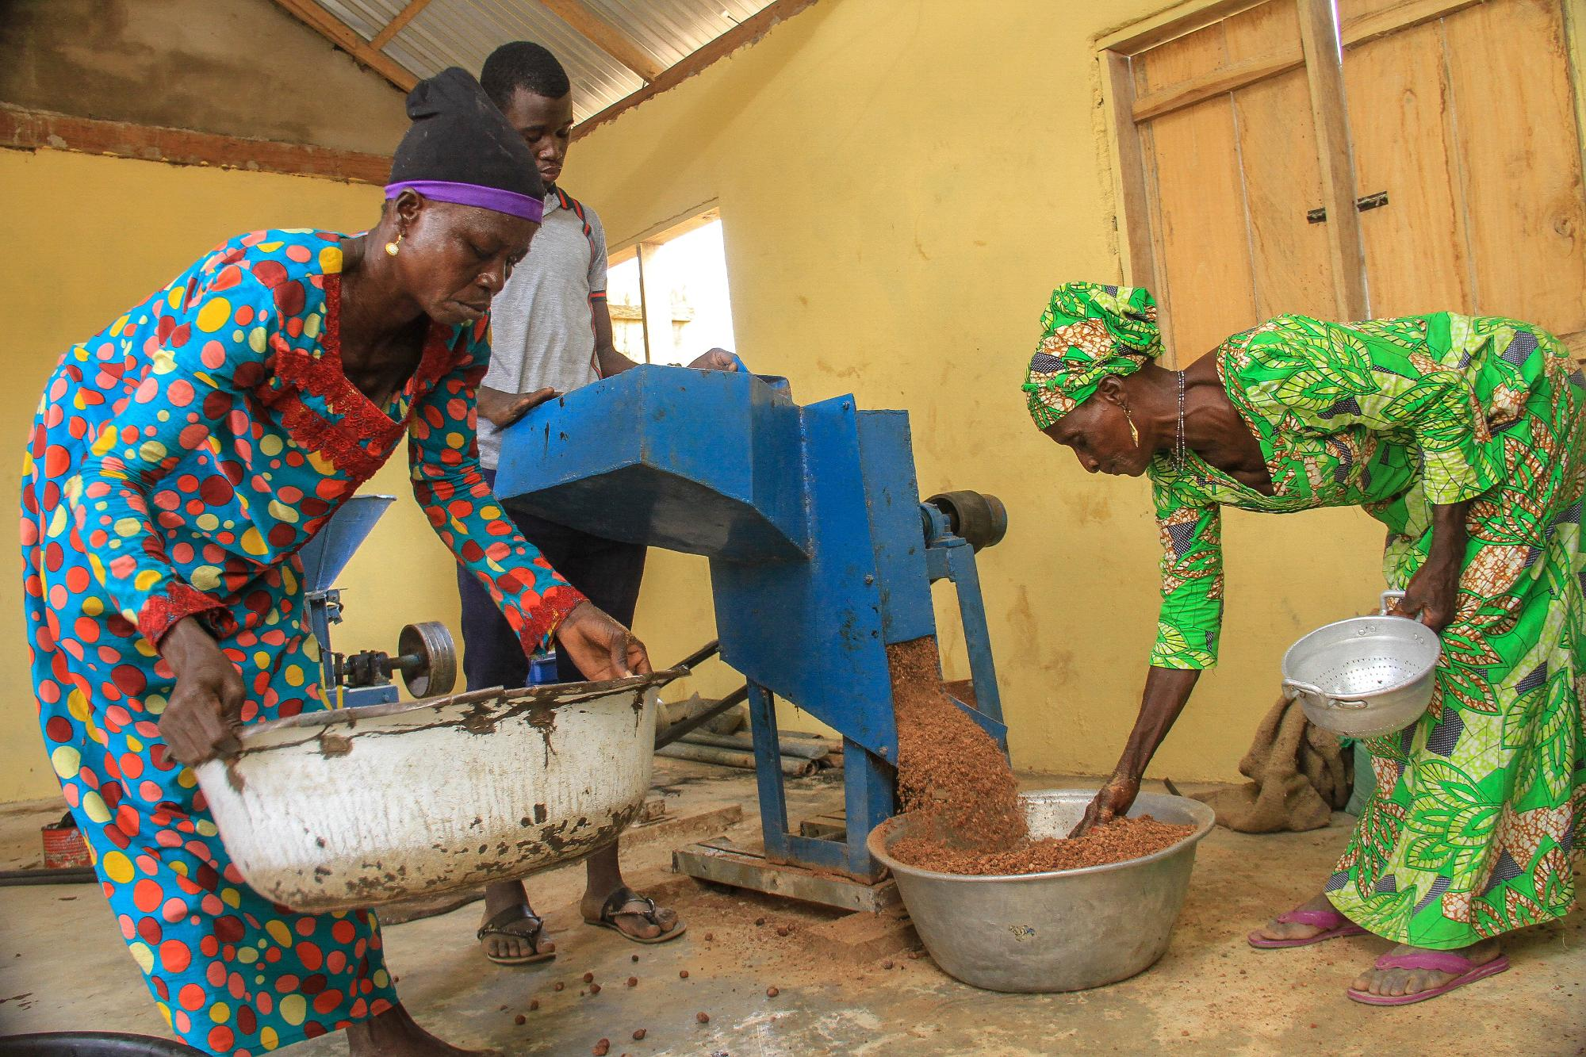
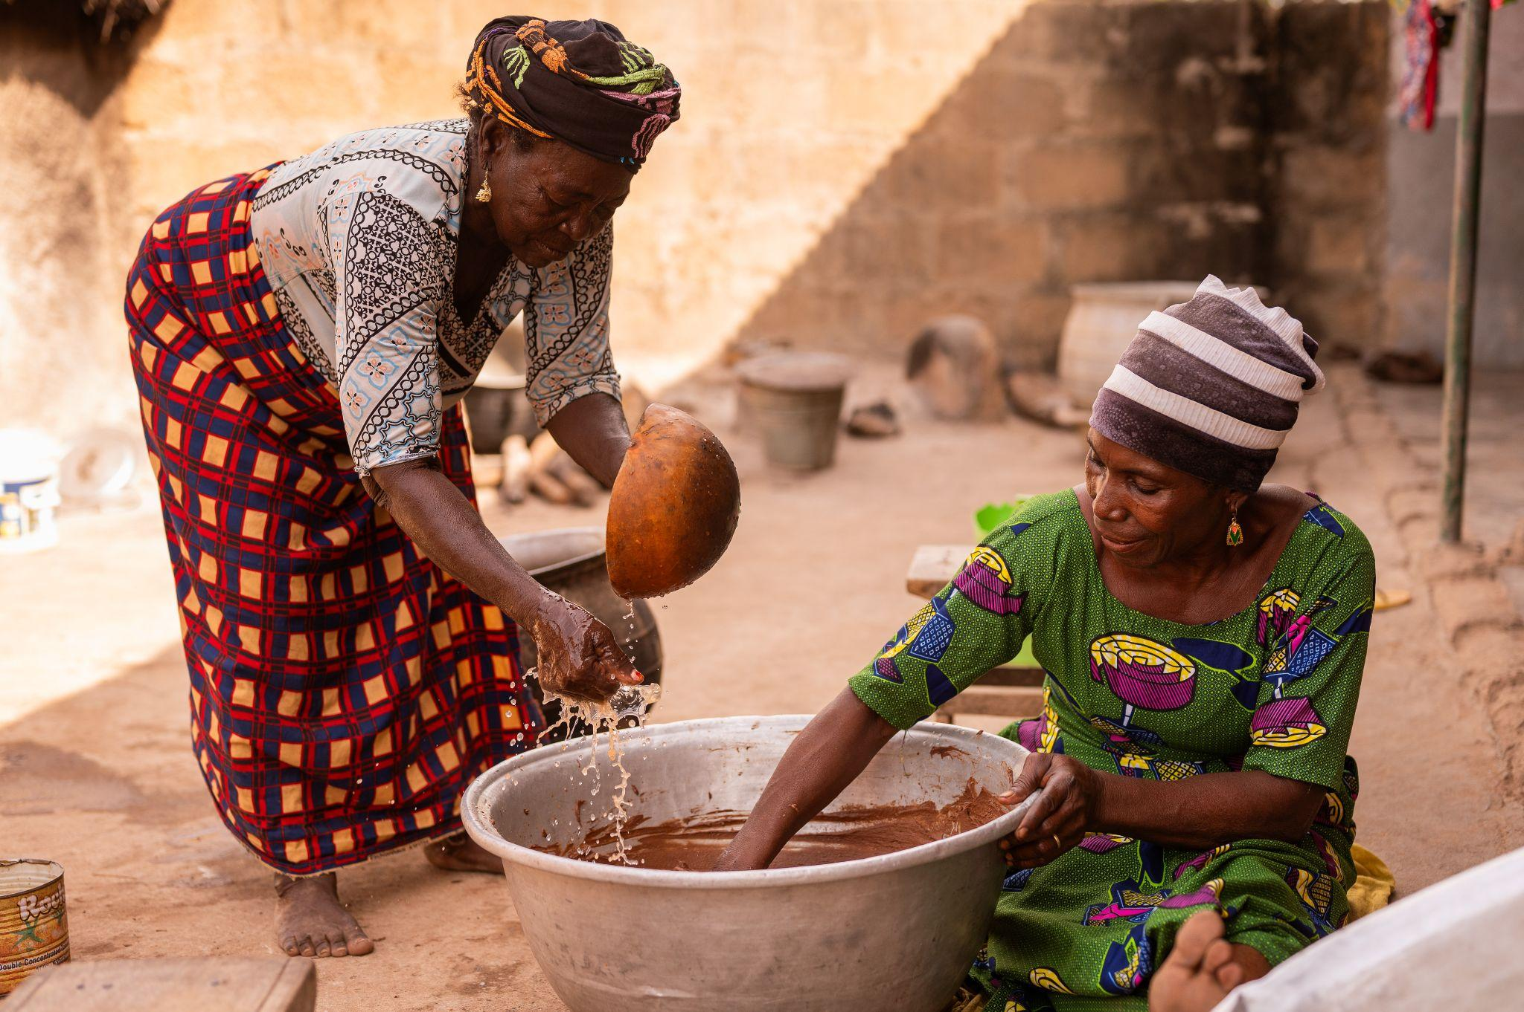
De machinale verwerking maakt hun werk lichter.
Doordat de kwaliteit van hun sheaboter verbetert, levert die meer op.
Zo wordt de handel in sheanoten en -boter steeds winstgevender.

Slide 8
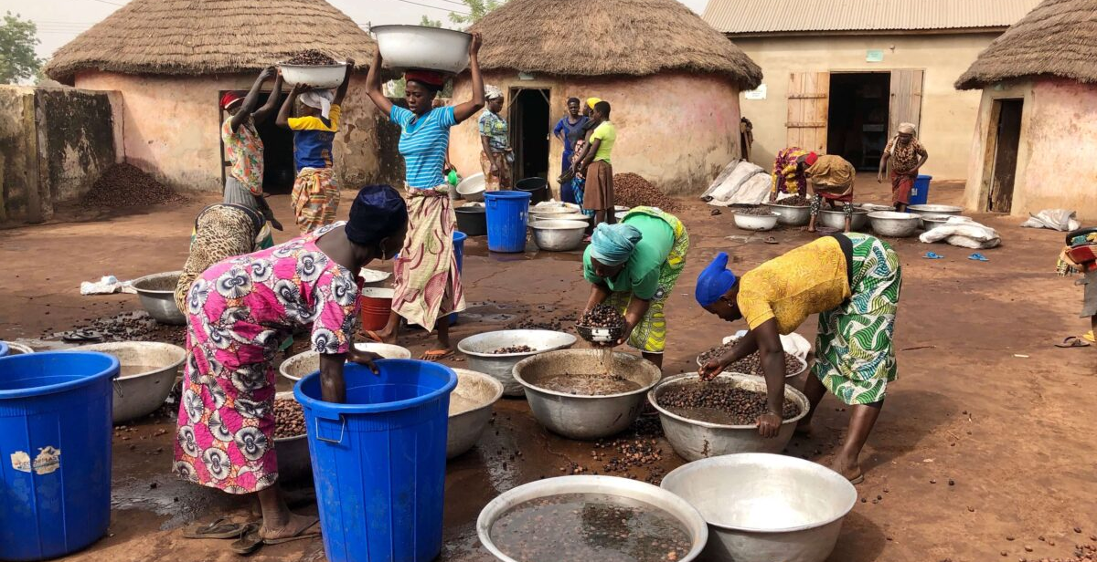
Tekst + afbeelding (L)
Door de trainingen komen Ghanese gezinnen de droge tijd door.

Slide 9
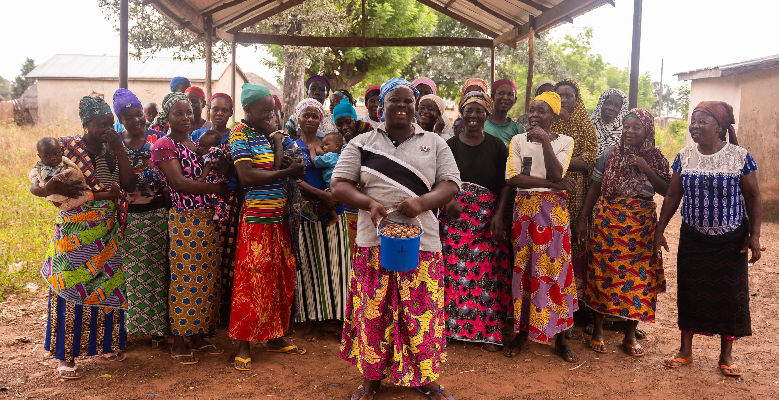
Tekst + afbeelding (L)
Met jouw steun kunnen meer vrouwen getraind worden.

Slide 10


